Slide 1
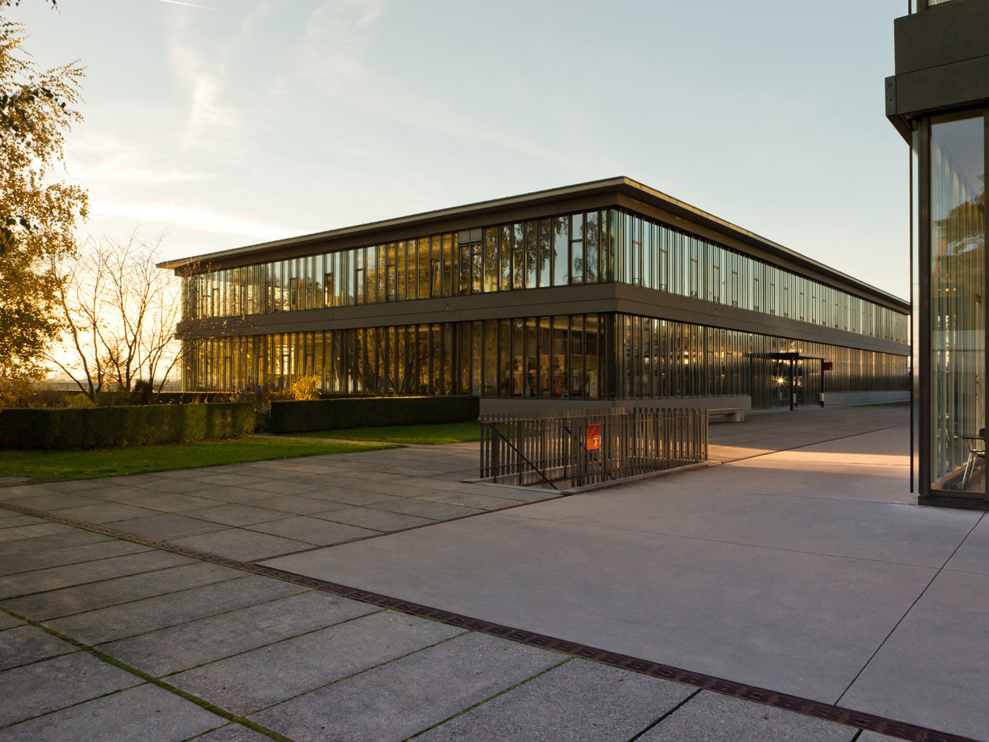
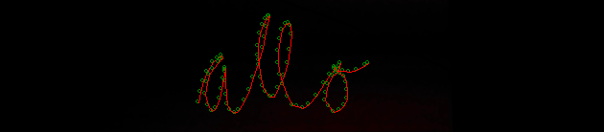
Zwischenbericht
Bachelorarbeit
PresWriter
R. Bosshart, J. Schmid
Rapperswil, 4. April 2013

Slide 2
Inhaltsverzeichnis
Pen Tracking
Kalibrierung
Architektur
Ausblick

Slide 3
Libraries
Libraries
Eigenbau
OpenCV
AForge

Slide 4
Ablauf
Auflösung
40ms
640x480px
Vorgehen
Differenz-Bilder
Thresholded Blobs zählen
Punkte mittels Interpolation finden
Performance
ca. alle 40ms ein Punkt finden
ca. 20ms Rückstand, da zwischen aktuellem und letztem Bild interpoliert wird.
Multithreading gut möglich

Slide 5
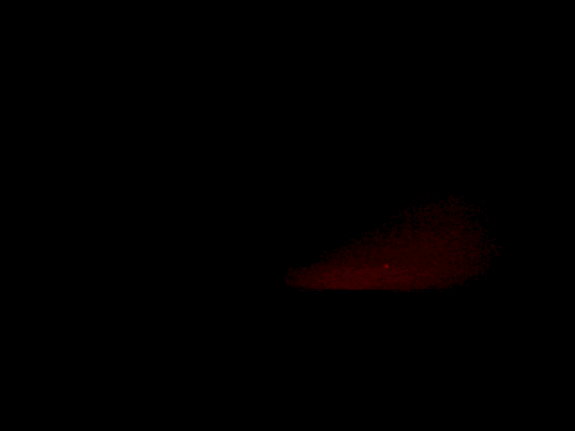
Frame 1

Slide 6

Frame 2

Slide 7
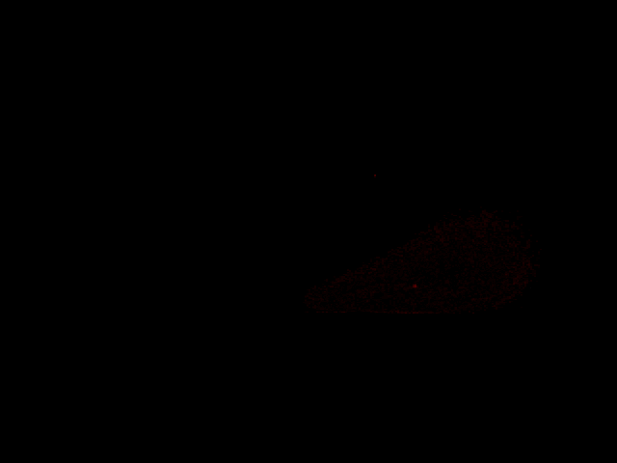
Differenz

Slide 8
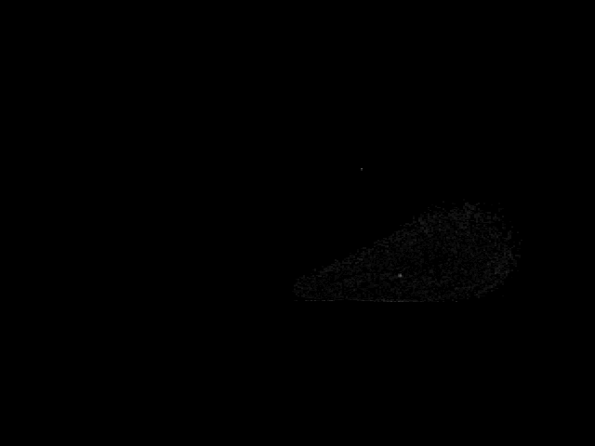
Grau von Rotkanal

Slide 9
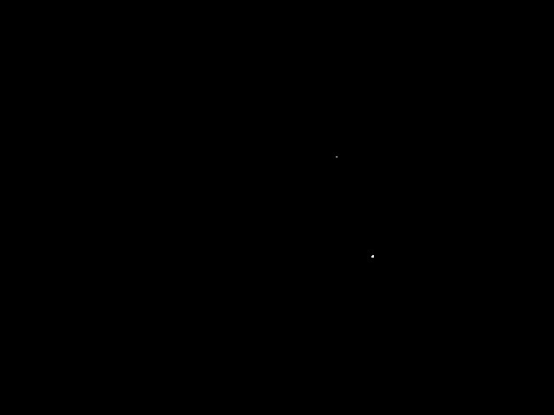
Zwei Blobs

Slide 10
Inhaltsverzeichnis
Pen Tracking
Kalibrierung
Architektur
Ausblick

Slide 11
Kalibrierung
Erster Ansatz: Ecken selber detektieren. Akzeptable Ergebnisse, kein Verbesserungspotential
Aforge:
Erkennung funktioniert sehr gut, viele Parameter zum Einstellen.
Differenzbild hatte Probleme mit Belichtungskorrektur, statisches Bild war zu anfällig auf Helligkeitsunterschiede der Wand.
Lösung: Differenzbilder von Mustern mit gleicher Helligkeit.
Performance: Gewisse Probleme, da Bitmaps sehr inperformant sind.
Ausblick: Erkennung weiterer Punkte zur Verbesserung der Erkennung.

Slide 12
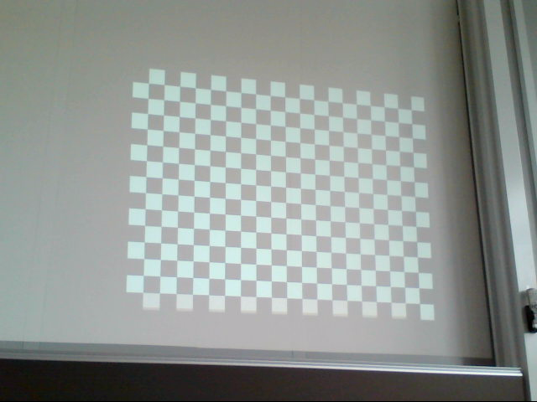
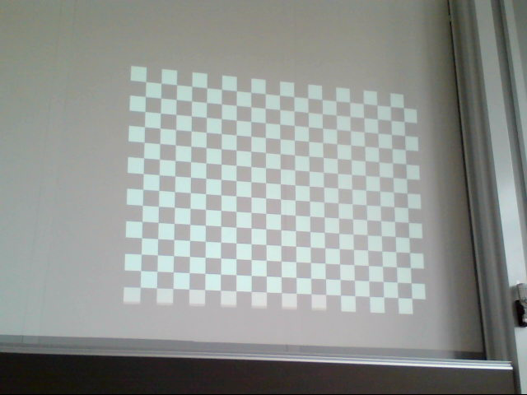
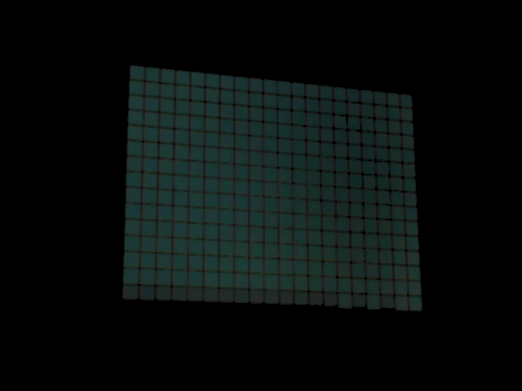
Kalibrierung
-

Slide 13
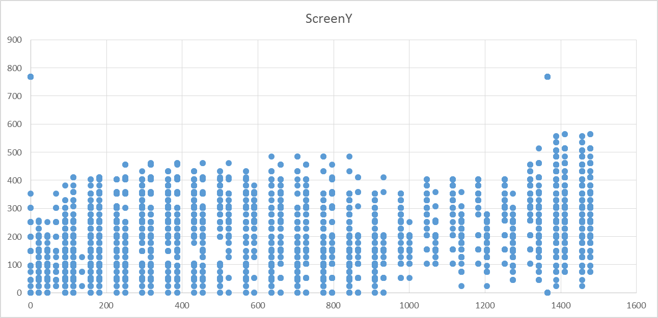
Anzeige

Slide 14
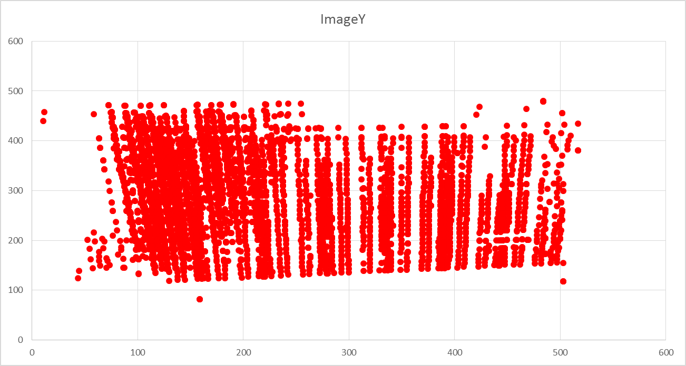
Rückgabe

Slide 15
Inhaltsverzeichnis
Pen Tracking
Kalibrierung
Architektur
Ausblick

Slide 16
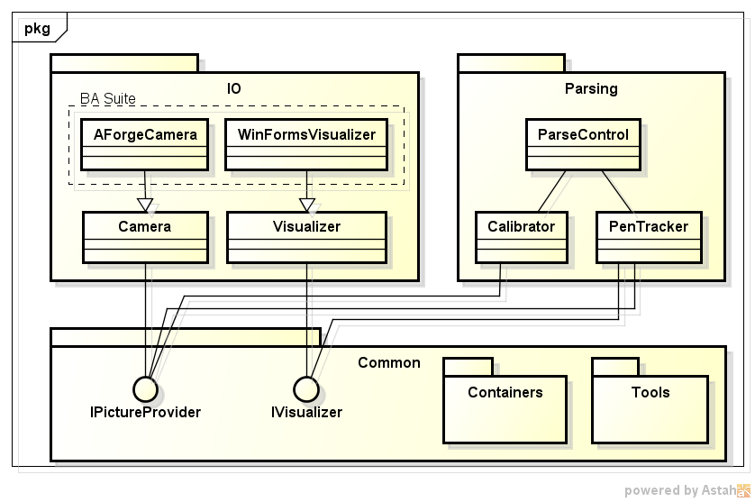
Architektur

Slide 17
Inhaltsverzeichnis
Pen Tracking
Kalibrierung
Architektur
Ausblick

Slide 18
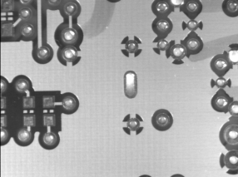
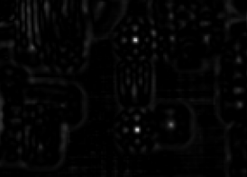

Ausblick
Erkennen einer Hand
Mittels Korrellationskoeffizienten
ev. per «gezieltem» NGC
Aforge, OpenCV oder was eigenes?

Slide 19
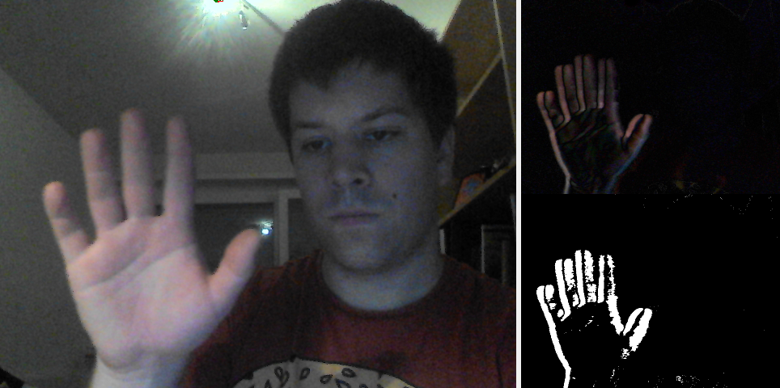
Handfläche

Slide 20
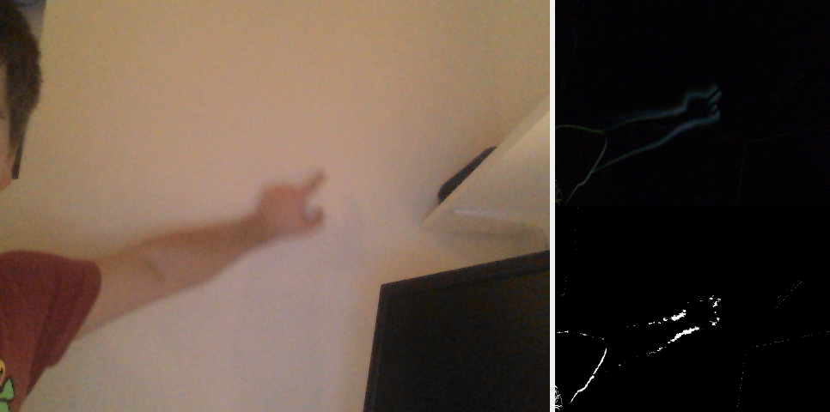
Mit Finger zeigen

